Slide 1
LISTAS DOBLES
Algoritmos, Datos y Programas 2013

Slide 2
Listas con Doble Enlace – Motivación
Analicemos el siguiente problema:
La Facultad maneja la información de sus alumnos (nombre y apellido, número de alumno y dirección). Una de las operaciones más frecuentes de la ventanilla de alumnos es actualizar los datos de un alumno cuando este concurre a la ventanilla. Muchas veces el alumno indica su nombre y otras indica su número de alumno.
Para que la búsqueda sea eficiente, cómo convendría que esté almacenada la información?
Cómo hacemos para agregar un alumno?
Algoritmos, Datos y Programas 2013

Slide 3
Listas con Doble Enlace – Motivación
Una idea:
Alvarez
5652
Costa
1254
Garcia
2658
Lopez
3698
Costa
1254
Garcia
2658
Lopez
3698
Alvarez
5652
Problemas de esta idea?
Solución?
Algoritmos, Datos y Programas 2013

Slide 4
Listas con Doble Enlace
Una representación posible considerando que los enlaces permitirán recorrer la lista en dos sentidos, podría ser la siguiente:
type
lista = ^nodo;
nodo = record
sig1: lista;
dato: .....;
sig2: lista;
end;
Pensemos como sería la representación de la Lista con Doble Enlace...
Algoritmos, Datos y Programas 2013

Slide 5
Listas con Doble Enlace
Una representación adecuada si se piensa que la lista doble tiene dos comienzos (dos ordenes diferentes) ... podría ser la siguiente:
type
lista = ^nodo;
nodo = record
sig1: lista;
dato: .....;
sig2: lista;
end;
listadoble= record
orden1: lista;
orden2: lista;
end;
var
ld: listadoble;
Algoritmos, Datos y Programas 2013

Slide 6
Listas con Doble Enlace
type
lista = ^nodo;
nodo = record
sig1: lista;
dato: .....;
sig2: lista;
end;
listadoble= record
orden1: lista;
orden2: lista;
end;
Var ld1: listadoble;
Lógicamente se puede ver:
Orden1
Ld
Orden2
Dato
Sig1
Dato
Nil
B
1
Sig2
D
2
Sig2
Dato
Sig1
Dato
Sig1
C
4
Nil
A
3
Sig2
Algoritmos, Datos y Programas 2013

Slide 7
Listas con Doble Enlace – declaración de tipos
type
alumno = record
apellido: string[30]; numero: integer; dni: string[12];
end;
Cómo buscamos un alumno?
lista = ^nodo;
nodo = record
dato: alumno;
sig_ape: lista;
sig_num: lista;
end;
Cómo agregamos un alumno?
lista_doble = record
pri_ape: lista;
pri_num: lista;
end;
Algoritmos, Datos y Programas 2013

Slide 8
Listas con Doble Enlace – Buscar un alumno
Program uno;
type
alumno = record
apellido: string[30];
numero: integer;
dni: string[12];
end;
Var
l:lista_doble;
numero:integer; ok:boolean;
nombre:string;
Begin
crear_Lista (l);
read (numero);
Buscar_Numero (l.pri_num, numero,ok);
read (nombre);
Buscar_Nombre (l.pri_ape, nombre,ok);
End.
lista = ^nodo;
nodo = record
dato: alumno;
sig_ape: lista;
sig_num: lista;
end;
lista_doble = record
pri_ape: lista;
pri_num: lista;
end;
Algoritmos, Datos y Programas 2013

Slide 9
Listas con Doble Enlace – Buscar un alumno
Procedure Buscar_Numero (pri:lista; num:integer; var ok:boolean);
Var
aux:lista;
Begin
ok:= false;
aux:=pri;
while ((aux<>nil) and (ok = false)) do
begin
if (aux^.dato.numero = num) then ok:= true
else
aux:= aux^.sig_num;
end;
End;
Algoritmos, Datos y Programas 2013

Slide 10
Listas con Doble Enlace – Buscar un alumno
Procedure Buscar_Nombre (pri:lista; nom:string; var ok:boolean);
Var
aux:lista;
Begin
ok:= false;
aux:=pri;
while ((aux<>nil) and (ok = false)) do
begin
if (aux^.dato.apellido = nom) then ok:= true
else
aux:= aux^.sig_ape;
end;
End;
Cómo creamos una lista doble?
Algoritmos, Datos y Programas 2013

Slide 11
Listas con Doble Enlace – Crear una lista doble
Program uno;
type
alumno = record
apellido: string[30];
numero: integer;
dni: string[12];
end;
Var
l:lista_doble;
Begin
l.pri_ape:= nil;
l.pri_num:= nil;
End.
lista = ^nodo;
nodo = record
dato: alumno;
sig_ape: lista;
sig_num: lista;
end;
Cómo agregamos un alumno?
lista_doble = record
pri_ape: lista;
pri_num: lista;
end;
Algoritmos, Datos y Programas 2013

Slide 12
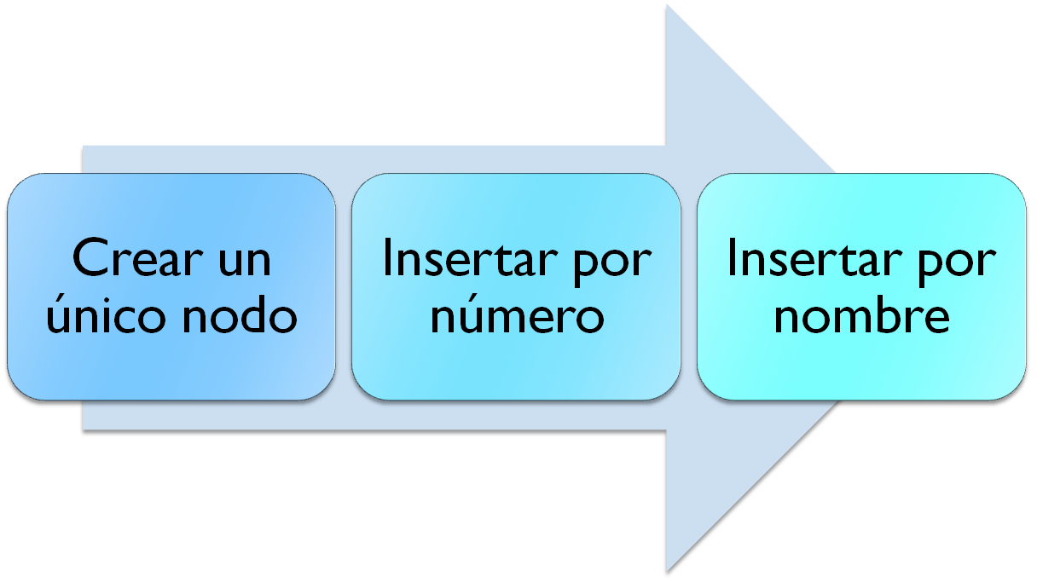
Listas con Doble Enlace – Agregar un nuevo alumno
Algoritmos, Datos y Programas 2013

Slide 13
Listas con Doble Enlace – Agregar alumno
Program uno;
type
alumno = record
apellido: string[30];
numero: integer;
dni: string[12];
end;
Var
l:lista_doble;
a:alumno;
Begin
crear_Lista (l);
leeralumno (a);
agregar (l,a);
End.
lista = ^nodo;
nodo = record
dato: alumno;
sig_ape: lista;
sig_num: lista;
end;
lista_doble = record
pri_ape: lista;
pri_num: lista;
end;
Algoritmos, Datos y Programas 2013

Slide 14
Listas con Doble Enlace – Agregar un alumno
procedure agregar (var ld: lista_doble; a:alumno);
var nue: lista;
begin
new (nue); nue^.dato:=a;
nue ^.sig_ape := nil; nue ^.sig_num := nil;
if (ld.pri_nom = nil ) then begin {La lista esta vacía}
ld.pri_ape := nue;
ld.pri_num:= nue;
end
else begin {Como no esta vacía agrego por los 2 ordenes}
agregar_X_apellido(ld, nue);
agregar_X_numero(ld, nue);
end;
end;
Algoritmos, Datos y Programas 2013

Slide 15
Listas con Doble Enlace – Agregar un alumno
procedure agregar_X_apellido (var ld: lista_doble; nue:lista);
var ant,act: lista;
begin
act:= ld.pri_ape;
while (act <> nil) and (nue^.dato.apellido > act^.dato.apellido) do
begin
ant:= act;
act:= act^.sig_ape;
end;
if (act = ld.pri_ape) then begin {Inserto primero}
        nue^.sig_ape:= ld.pri_ape;
        ld.pri_ape := nue;
end
else begin {Es al medio o al final}
ant^.sig_ape := nue;
nue^.sig_ape := act;
end;
end;
Algoritmos, Datos y Programas 2013

Slide 16
Listas con Doble Enlace – Agregar un alumno
procedure agregar_X_numero (var ld: lista_doble; nue:lista);
var ant,act: lista;
begin
act:= ld.pri_num;
while (act <> nil) and (nue^.dato.numero > act^.dato.numero) do
begin
ant:= act;
act := act^.sig_num;
end;
if (act = ld.pri_num) then begin {Inserto primero}
nue^.sig_num:= ld.pri_num;
ld.pri_num := nue;
end
else begin {Es al medio o al final}
ant^.sig_num := nue;
nue^.sig_num := act;
end;
end;
Algoritmos, Datos y Programas 2013

Slide 17
Listas con Doble Enlace – CASO ESPECIAL
Cada nodo tiene un “siguiente” y un “anterior” los cuales consideran el mismo criterio.
Por ejemplo: Una lista de números donde:
  Orden 1: Orden Ascendente
  Orden 2: Orden Descendente
  (orden numérico)
Orden1
Orden2
Dato
Sig
Dato
Sig
Dato
Sig
Dato
Nil
1
Nil
2
Ant
3
4
Ant
1
Ant
Algoritmos, Datos y Programas 2013

Slide 18
Listas con Doble Enlace – CASO ESPECIAL
Una representación posible considerando que los enlaces permitirán recorrer la lista en dos sentidos de manera tal que un sentido da la inversa del otro.
type
puntero = ^nodo;
nodo = record
ant: puntero;
info: .....;
sig: puntero;
end;
listaDoble = record
pri: puntero;
ult: puntero;
end;
var
l : listaDoble;
Cómo se crea la lista?
Cómo se agrega un valor?
Algoritmos, Datos y Programas 2013

Slide 19
Listas con Doble Enlace – CASO ESPECIAL
type
puntero = ^nodo;
nodo = record
ant: puntero;
info: integer;
sig: puntero;
end;
listaDoble = record
pri: puntero;
ult: puntero;
end;
procedure Creacion ( var l: listaDoble );
begin
l.pri := nil;
l.ult := nil;
end;
Algoritmos, Datos y Programas 2013

Slide 20
Listas con Doble Enlace – Agregar adelante
procedure InsertaAdelante ( var l: listaDoble; x: integer);
Var
aux: nodo;
begin
new (aux); aux^.info := x; aux^.ant := nil; aux^.sig := nil;
if (l.pri = nil) then begin
l.pri:= aux; l.ult:= aux;
end
else begin
aux^.sig := l.pri;
l.pri^.ant := := aux;
l.pri:= aux;
end;
end;
Algoritmos, Datos y Programas 2013

Slide 21
Listas con Doble Enlace – Insertar
procedure InsertaOrdenado ( lista de entrada y el dato);
pedir espacio
guardar el dato
enganchar el nuevo nodo a la lista
si la lista está vacía entonces
este nodo es el primer
sino
recorre la lista hasta encontrar la posición
Si corresponde insertar en la primera posición entonces
enlazar y actualizar el puntero inicial
sino si es uno cualquiera entonces
enlazar hacia delante y hacia atrás
si es el último entonces
enlazar y actualizar puntero al último
Algoritmos, Datos y Programas 2013

Slide 22
procedure InsertaOrdenado ( l: listaDoble; x: char);
var
act, nuevo : nodo;
begin
new (nuevo); nuevo^.info := x; nuevo^.sig := nil; nuevo^.ant :=nil;
if (l.pri = nil) then begin
l.pri:= nuevo; l.ult:= nuevo;
end
else begin
act:= l.pri;
while (act <> nil) and (x > act^.info) do act:= act^.sig;
if (act = l.pri) then begin
nuevo^.sig:=l.pri; l.pri^.ant:=nuevo; l.pri:= nuevo;
end
else if (act <> nil) then begin
nuevo^.ant:= act^.ant;
act^.ant^.sig:= nuevo;
nuevo^.sig:= act;
act^.ant:= nuevo;
end
else begin
nuevo^.ant:=l.ult;
l.ult^.sig:=nuevo;
l.ult:= nuevo;
end;
end;
end;
Algoritmos, Datos y Programas 2013

Slide 23
Listas con Doble Enlace – Ejercicio
Supongamos que tenemos almacenados los caracteres de una palabra en una lista, y queremos saber si la palabra es capicúa. ¿Cómo lo resolvemos? ¿Qué casos hay?
N
E
U
Q
U
E
N .
ini
N
E
U
Q
U
E
N .
ini
fin
N
E
U
Q
U
E
N .
N
E
U
Q
U
E
N .
Algoritmos, Datos y Programas 2013

Slide 24
Listas con Doble Enlace – Ejercicio
procedure Capicua ( l:listaDoble ; var ok:boolean);
var ini, fin: puntero;
begin
ok:= true;
ini:= l.pri;
fin:= l.ult;
while (ok) and (ini <> fin) and (ini^.ant <> fin) do
begin
if (ini^.info <> fin^.info) then ok:= false
else begin
ini:= ini^.sig;
fin:= fin^.ant;
end;
end;
end;
Algoritmos, Datos y Programas 2013

Slide 25
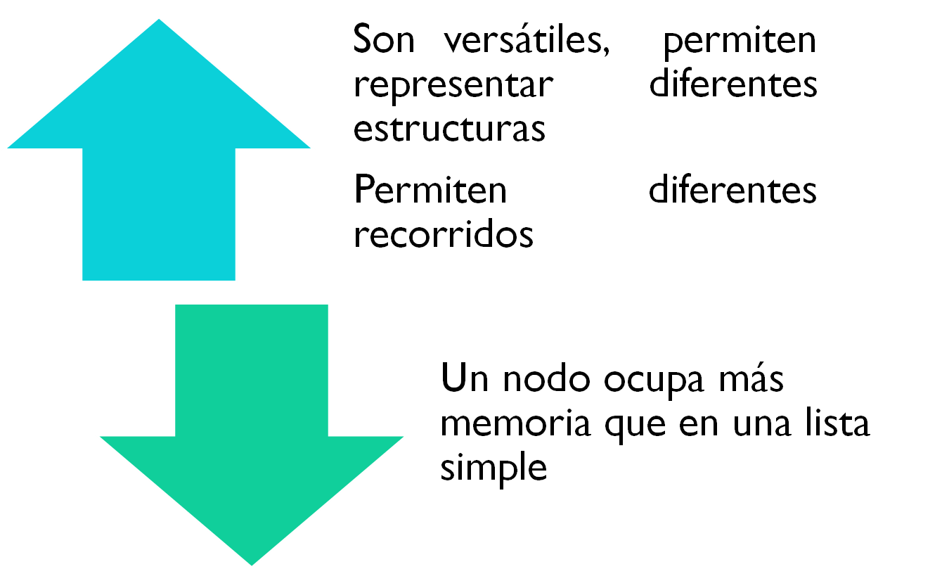
Listas DOBLES- CONCLUSIONES
Algoritmos, Datos y Programas 2013

